Slide 1
CICLOS BIOGEOQUIMICOS
El reciclaje natural

Slide 2
Definición
La materia circula desde los seres vivos hacia el ambiente abiótico, y viceversa. Esa circulación constituye los ciclos biogeoquímicos, que son los movimientos de agua, de carbono, oxígeno, nitrógeno, fósforo, azufre y otros elementos que en forma permanente se conectan con los componentes bióticos y abióticos de la Tierra. Las sustancias utilizadas por los seres vivos no se "pierden" aunque pueden llegar a sitios donde resultan inaccesibles para los organismos por un largo período. Sin embargo, casi siempre la materia se reutiliza y a menudo circula varias veces, tanto dentro de los ecosistemas como fuera de ellos.

Slide 3
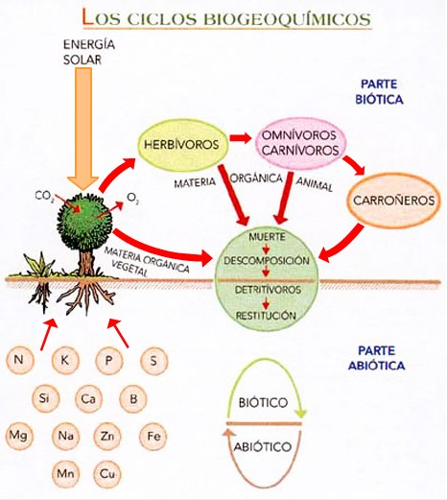

Slide 4
Los ciclos biogeoquímicos pueden ser gaseosos, sedimentarios y mixtos. -Ciclos gaseosos Los elementos casi siempre se distribuyen tanto en la atmósfera como en el agua y de ahí a los organismos, y así sucesivamente. Los elementos que cumplen ciclos gaseosos son el carbono, el oxígeno y el nitrógeno. -Ciclos sedimentarios Son aquellos donde los elementos permanecen formando parte de la tierra, ya sea en las rocas o en el fondo marino, y de ahí a los organismos. En estos, la transformación y recuperación de estos elementos es mucho más lenta. Ejemplos de ciclos sedimentarios son el del fósforo y el del azufre.

Slide 5
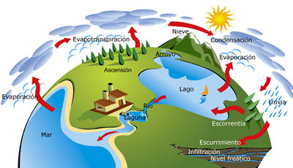
CICLO DEL AGUA

Slide 6
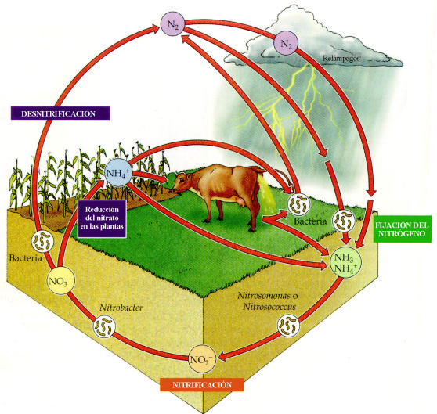
CICLO DEL NITROGENO

Slide 7
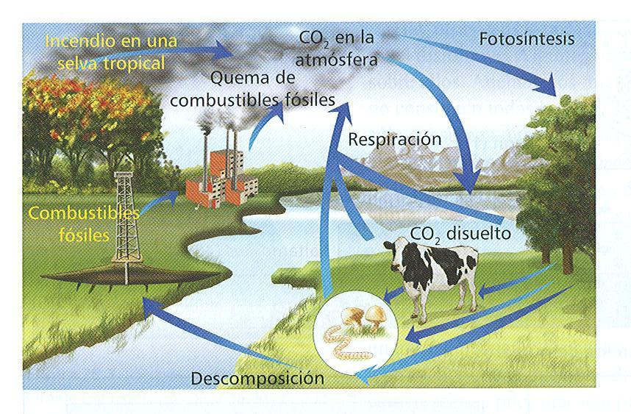
CICLO DE CARBONO

Slide 8
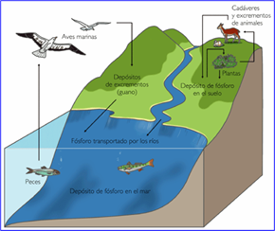
CICLO DEL FOSFORO

Slide 9
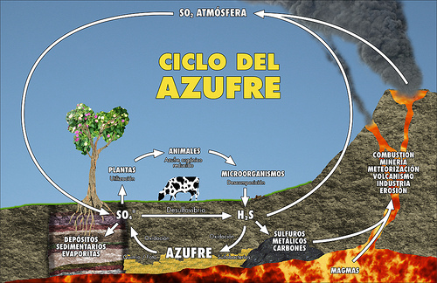
CICLO DEL AZUFRE

Slide 10
ACTIVIDADES
http://www2.epm.com.co/bibliotecaepm/biblioteca_virtual/actividades-pcbgq.htm

